Slide 1
Министерство науки и высшего образования Российской Федерации Федеральное государственное бюджетное образовательное учреждение высшего образования «Рыбинский государственный авиационный технический университет имени П.А. Соловьева»
Институт «Информационные технологии и системы управления»
Кафедра экономики, менеджмента и экономических информационных систем
«Контрольная таблица Осборна»
«Приложение для мониторинга MOEX»
Работа выполнена студентом группы ИВМ-24 Морозов А. А.
Преподаватель к. э. н., доцент Смирнова Т. В.

Slide 2


Использовать иначе!
Отображать новости о компании из официальный доступных источников и авторитетных изданий.

Slide 3
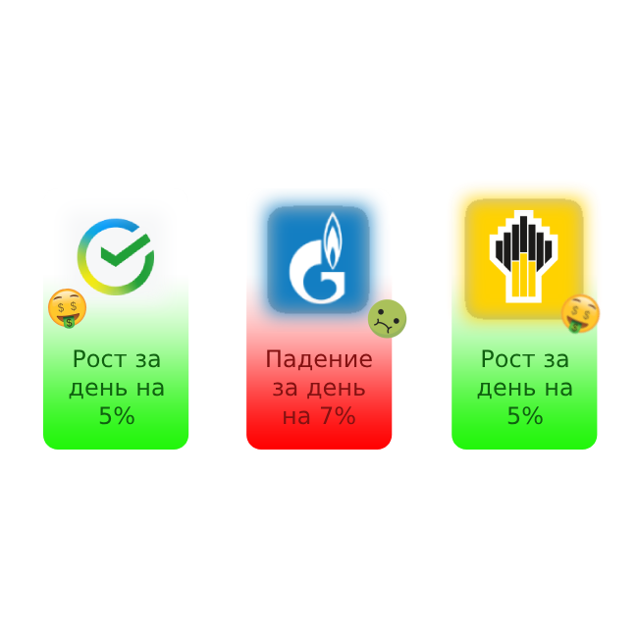

Привести в соответствие!
Можно добавить элементы игры и рейтинга для большего вовлечения людей, добавить карточки с основной информацией об активе, обучение новичков

Slide 4


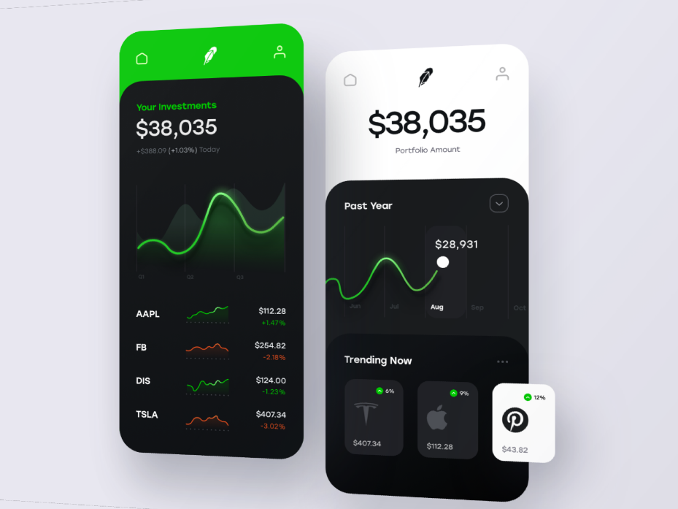
Изменить!
Изменить фон, сделать web-приложение и приложение для смартфонов.

Slide 5
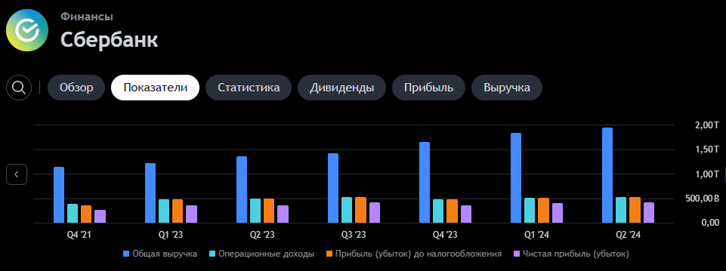
Увеличить!
Добавить возможность построить графики по основным техническим показателям (график изменения EBITDA, P/E, P/S денежного потока, Book Value), добавить возможность мониторинга цен с разных бирж

Slide 6
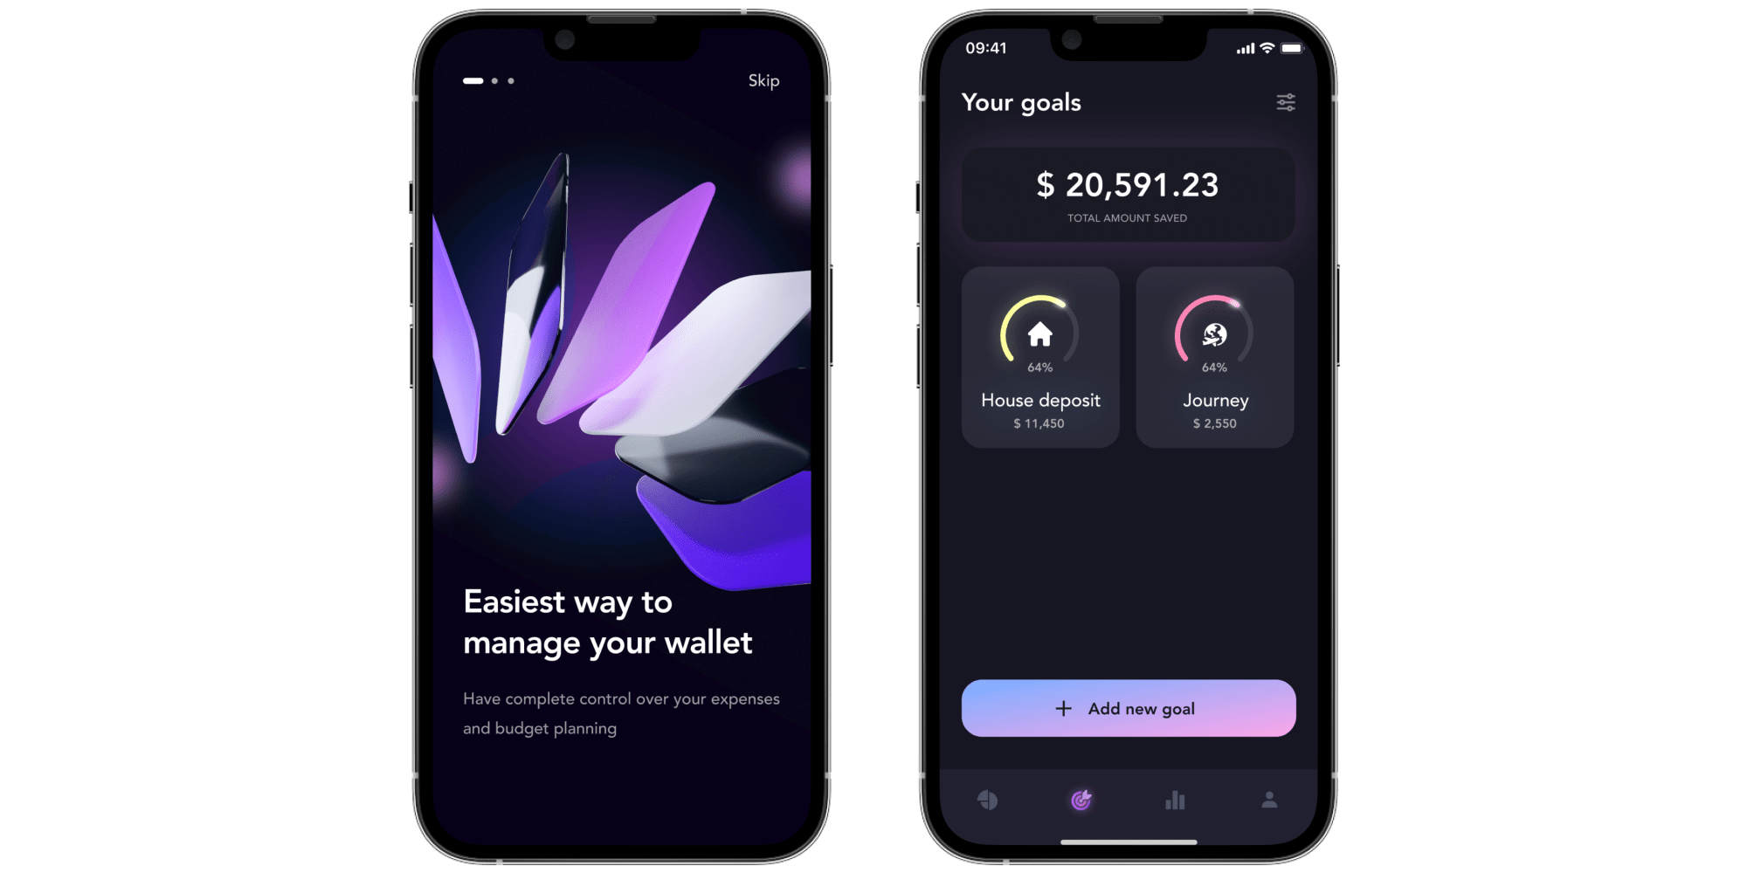
Уменьшить!
Сделать минималистичное приложение для самых-самых новичков (минимум кнопок, минимальная отображаемая информация)

Slide 7

Заменить!
Заменить продажу приложения на платную подписку с расширенным функционалом, а бесплатное сделать с рекламой

Slide 8

Передвинуть!
Изменить расположение кнопок для навигации в приложении, главным экраном будет последний открытый биржевой инструмент, модульный интерфейс

Slide 9

Сделать наоборот!
Вместо попыток предугадать изменение цены на актив предоставлять пользователю информацию о наименьшей цене актива за период N-дней

Slide 10
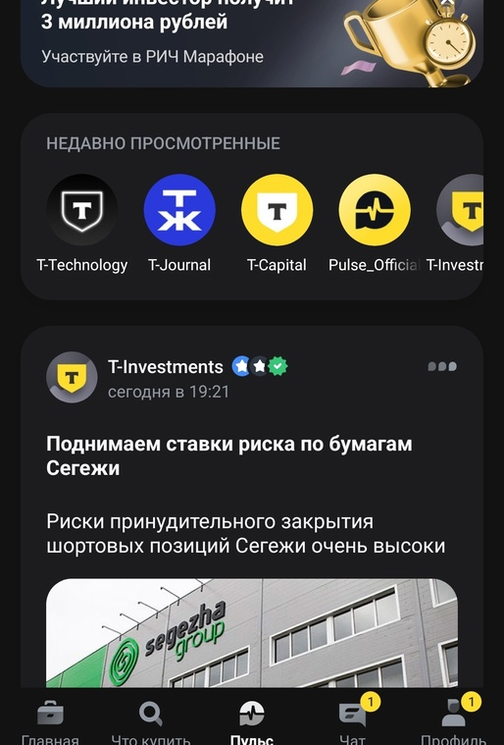
Комбинировать!
Интегрировать брокерские функции. Разработать некую соц. сеть для обсуждения активов прямо в приложении.

Slide 11
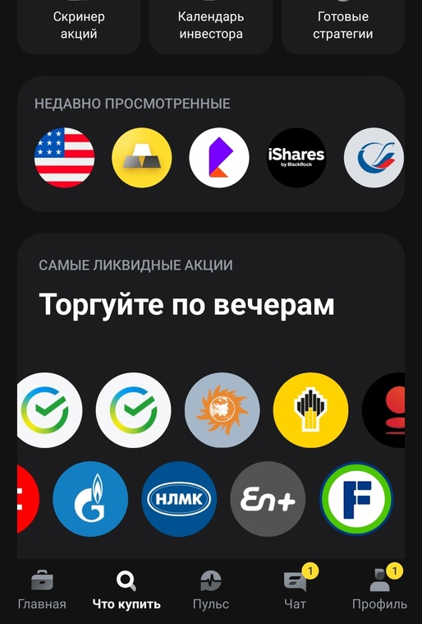
Трансформировать!
Сделать мега приложение с новостями, соц. сетью, анализом и возможностью торговли.

Slide 12
Спасибо за внимание!
Презентацию подготовил студент группы ИВМ-24 Морозов А. А.

